Slide 1

ინგლისური ენის სწავლება/ სწავლის თანამედროვე მიდგომები
ასისტენ პროფესორი - თათია ნაკაშიძე-მახარაძე
ბათუმის შოთა რუსთაველის სახელობის სახელმწიფო უნივერსიტეტი
განათლების ფაკულტეტი
2018

Slide 2
ნაშრომის მიზანი
წარმოაჩინოს, თუ რა როლი ეკისრება თანამედროვე მეთოდების, გამოყენებას უცხოური ენის სწავლება/ სწავლის პროცესში.
დაადგინოს თანამედროვე ელექტრონული მედია საშუალებების ეფექტიანობა სასწავლო პროცესის ეფექტურად წარმარტისათვის.
უახლესი მეთოდოლოგიის, მეთოდების ტექნიკის გამოყენებით როგორ ვუპასუხოთ თანამედროვე ახალგაზრდობის მოთხოვნებს, დავაინტერესოთ ისისნი და ავუმაღლოთ მოტივაცია.
დავადასტუროთ, რომ თანამედროვე ტექნოლოგიების და უახლესი მეთოდეის გამოყენება აადვილებს და მოხერხებულ გარემოს ქმნის, როგორც სტუდენტისთვის ასევე ასწავლებლისთვის.
სხვადასხვა მეთოდის პრაქტიკული მნიშვნელობა
სხვადასხვა აპლიკაციის გამოყენების ეფექტიანობა და როგორ მოვახდინოთ მათი სასწავლო პროცესში ინტეგრირება.

Slide 3
კვლევა
კვლევა პრაქტიკული ხასიათისაა.
აღწერილი მაქვს საკუთარ გამოცდილებაზე და სასწავლო პროცესზე დაკვირვებით დაგროვილი გამოცდილება.
გამოყენებული ელექტრონული აპლიკაციების გაზიარება.

Slide 4
გამოყენებული მეთოდები
ნაშრომში გამოყენებულია აღწერითი მეთოდი უცხო ენის სწავლებაში არსებული თანამედროვე მეთოდებისა და კომპიუტერული / ელექტრონული სასწავლო პლატფორმების გასაცნობად სტრუქტურულ, ფუნქციონალურ და ინტერქტიულ მეთოდებთან / მიდგომებთან კავშირში. გამოყენებულია პრაგმატული მიდგომა, კერძოდ, გამოყენებულია სხვადასხვა მკვლევრის მოსაზრებებისა და მიდგომების კომბინაცია საკუთარი მოსაზრების ფორმირების პროცესში.

Slide 5

რა იყო არც თუ ისე დიდი ხნის წინ
მასწავლებელი - დომინანტური როლით;
სტუდენტი -პასიური მსმენელი;
შავი დაფა;
ცარცი, წითელი კალამი;
აუდიტორიაში თუ საკლასო ოთახში მერხებისა და სტუდენტების რიგებში განლაგება ფრონტალური მეთოდით;
ინდივიდუალურად მუშაობის მეთოდი;

Slide 6
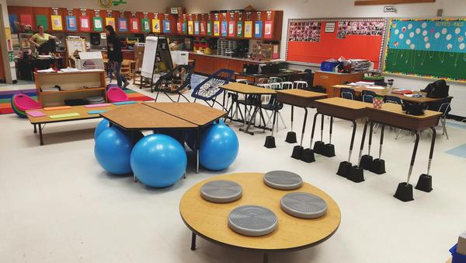
რა არის ეხლა
მასწავლებელი - ფასილიტატორი, მრჩეველი, დამკვირვებელი, შემფასებელი, მონაწილე, წყარო; სტუდენტი - აქტიური, ინტერაქციული; თეთრი და ელექტრონული ე.წ. ჭკვიანი დაფები, პროექტორი,
სტუდენტთა სხდომის სხვადასხვაგვარი გადანაწილება, გაკვეთილის საჭიროებიდან გამომდინარე, წყვილებში, ჯგუფებში მუშაობა;

Slide 7
სხვადასხვა მეთოდები
მთარგმნელობით-გრამატიკული მეთოდი - უცხო ენის სწავლება/სწავლაში საუკუნეეების განმავლობაში დომინირებდა რაც გრამატიკული წესებისა და კლასიკური ნაწარმოებების თარგმნა და მათი დაზუთხვა იყო. მოგვიანებით აუდიოლინგვალურმა მეთოდმა ჩაანაცვლა ( ვერ ვიტყვით რომ მთლიანად ჩაანაცვლა, ვინაიდან ზოგიერთ ქვეყანაში მას კვლავ იყენებენ).
აუდიო-ლინგუალური მეთოდი - მოგვიანებით აუდიოლინგვალური მეთოდის გაჩენა ნამდვილ რევოლუციად იქცა ენის სწავლებაში და სწორედ აქ ჩაისახა პირველად ელექტრონული საშუალებების გამოყენება (მართლია, ცალმხრივად, მხოლოდ მოსმენის დონეზე) ენის სწავლის პროცესში.
კოგნიტური და სოციოკოგნიტური მეთოდების განვითარებამ და აიტიტექნოლოგიების ჩართვამ - ენის სწავლების პროცესში შესაძლებელი გახადა, ელექტრონული საშუალებები ორმხრივი და ზოგ შემთხვევაში მრავალმხრივი ინტერაქციის მნიშვნელოვანი ინსტრუმენტი გამხდარიყო.

Slide 8
მოსმენა ,ლაპარაკი, კითხვა, წერა.
დღეს უცხო ენის გაკვეთილის მიზანს შესასწავლ ენაზე კომუნიკაცია და შესასწავლი ქვეყნის კულტურის სწორად აღქმა/დაფასება წარმოადგენს (კომუნიკაციური დიდაქტიკა). ენობრივი მასალის დასწავლას თარგმანისა და მასალის მექანიკური დაზეპირების გზით სწავლებას ჩაენაცვლა ენის ათვისება შინაარსზე ორიენტირებული დისკუსიებისა და კრიტიკული აზროვნების განმავითარებელი დავალებების გზით. უცხო ენების სწავლების ძირითად მიზანს კომუნიკაციური კომპეტენციის, ანუ კომუნიკაციური უნარ-ჩვევების ჩამოყალიბება წარმოადგენს. იმისათვის, რომ მოსწავლემ შესასწავლ ენაზე კომუნიკაციის დამყარება შეძლოს, აუცილებელია, მას გამოუმუშავდეს შემდეგი კომუნიკაციური უნარ-ჩვევები (სამეტყველო აქტივობები): მოსმენა ,ლაპარაკი, კითხვა, წერა.

Slide 9
ყოველივე ახალი კარგად ავიწყებული ძველია
მიდგომის ერთ ერთი სავარჯიშო დრილინგი წარმოადგენს სიტყვის თუ სტრუქტურის მრავალჯერ განმეორებას. არსებობს დრილლინგის სხვადასხვა ფორმები:
Backward build-up drill;
Repetition drill;
Transformation drill;
Substitution drill;
Chain drill;
მოდიფიცირებული, ახალი ფორმა:
Out of control drilling- ის დროს სტუდენტს ვეკითხებით კითხვებს, რომლის დროსაც სტუდენტი წვდება კიტხვის არსს და პასუხობს შეკითხვას კონკრეტულად იმ კონკრეტული გრამატიკული ერთეულის დაცვით და განმეორებით რომელიც არის პრაკტიკის მიზანი. მასწავლებელს შესაძლებლობა აქვს შეამოწმოს თუ რამდენად გაიგო სტუდენტმა ესა თუ ის დრო.

Slide 10
PPP and
Task Based Approach
Presentation - პრეზენტაციის ფაზა -რომელიც სხვადსხვანაირად შეიძლება განხორციელდეს. მაგალითად კონტექსტის შექმნით, სურათებით, ვიდეოს ჩვენებით, მუსიკის მოსმენით, ნებისიერი ავთენტური მასალის გამოყენებით, იქნება ეს გაზეთი, რესტირნის მენიუ თუ სხვა.
Practice - ვარჯიში, რომელის ქვეფაზებად იყოფა:
1.კონტროლირებადი ვარჯიში, როდესაც სტუდენტი ირჩევს და პირდაპირ სვამს გრამატიკულ თუ ლექსიკურ ერთეულს გამოტოვებულ ადგილას ან ეძებს პასუხს ტექსტში და ისე პასუხობს შეკითხვას.
2.ვარჯიში - როდსაც სტუდენტი ასრულებს სხვადასხვა დავალებებს, სხვადასვხა მეთოდის გამოყენებით.
3. თავისუფალი ვარჟიში - როდესაც სტუდენტი გასცემს შეკითხვას პასუხს თავისი მოსაზრების შესაამისად.
Production - ცოდნის თავისუფალი გამოყენება - როდესაც სტუდენტს შეუძლია შესწავლილი მასალის ბაზაზე შექმნას ახალი ტექსტი, შეძლოს დიალოგის წარმართვა, დაწეროს წერილი და ა.შ.

Slide 11
PPP and
Task Based Approach
Pre-task – გაცნობა
Task Planning- დაგეგმვა
Report- მოხსენება
Analysis - ანალიზი
Practice - ვარჯიში

Slide 12

ელექტრონული აპლიკაციები
MOODLE
Exelearning http://exelearning.net/en/

Slide 13
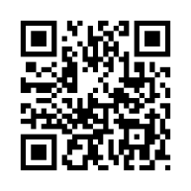
ელექტრონული აპლიკაციები
QR Code

Slide 14
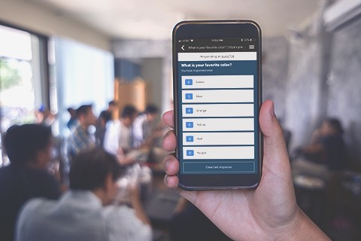

ელექტრონული აპლიკაციები
https://www.polleverywhere.com/
https://padlet.com/
https://www.panopto.com/panopto-for-education/
moodle.com
genially.com

Slide 15

Padlet
Collaborate better.
Be more productive.
Make beautiful boards, documents, and webpages that are easy to read and fun to contribute to.
https://padlet.com/

Slide 16
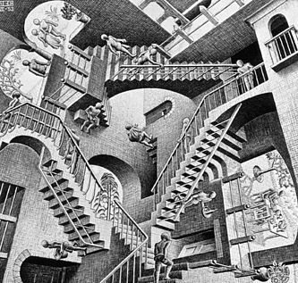
Genially

Slide 17
გამოყენებული ლიტერატურა:
Hall. G. Exploring English Language Teaching Language in Action
Nunan. D. Practical English Language Teaching, 2003
Hedge. T. teaching and learning in the language classroom, 2002.
Harmer. J . The practice of English language Teaching, third Edition
https://www.polleverywhere.com/
https://padlet.com/
https://www.panopto.com/panopto-for-education/
moodle.com
genially.com

